Slide 1
Úkol květenství – zadání Prosím, vše Vaše fotky a živé rostliny (do 30. 4.)
Distanční vzdělávání, duben 2020
zpracovala Brabcová
Vypracoval/a:
Učo:

Slide 2
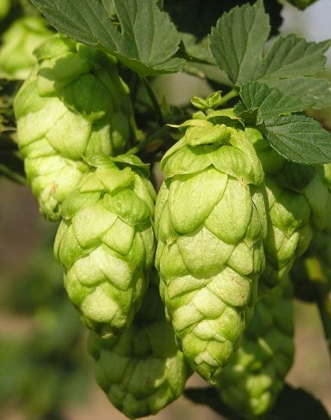
Všechny fotky umístěte do prezentace na přidané snímky, myslete na to, že požadované musí být na fotce vidět, rostlinu určete – alespoň do rodu, nezapomeňte řádně vše vyznačit!
Úkoly:
Vyhledejte a vyfoťte v přírodě, na zahradě, doma (či snad v květinářství, jeli to možné) skutečná květenství:
Hrozen 2x (pokaždé jiná rostlina).
Jehnědu 2x (pokaždé jiná rostlina) – připište, jestli se jedná o jehnědu samčí, samičí nebo květy na jehnědě jsou oboupohlavné (když to nebude vidět, musíte dohledat v literatuře (např. Pladias.cz, odkaz Květena ČR, nebo univerzitní materiály)
Palici 1x, pokud nemáte doma, snad vás nechají v květinářství, vyznačte toulec, pokud použijete palici bez toulce, tak ho nevyznačíte, pokud nemáte jinou možnost, vyhledejte na botanickafotogalerie.cz
Hroznovitou hlávku 1x + vyznačte šipkou způsob rozkvétání.
Úbor 3x, u jednoho z nich uveďte, jestli má květy jazykovité nebo trubkovité nebo obojí a vyznačte je šipkou.
Latu (hrozen hroznů) 1x, zrovna jedna r. s latou bude kvést (a vonět).
Okolík nebo složený okolík, označte obal či obalíček, pokud budou přítomny.
Latu klásků.
Jakákoli 2 vrcholičnatá květenství – pojmenujte je.
Název květenství na fotografii + uveďte co je to zelené - ty zelené útvary - na jeden směřuje šipka.
https://www.bionebe.cz/files/products/chmelove_sistice_1.jpg

